Slide 1

TRƯỜNG TIỂU HỌC HƯNG ĐẠO
TIN HỌC LỚP 5
CHỦ ĐỀ 5. ỨNG DỤNG TIN HỌC
Bài 7: Thực hành soạn thảo văn bản (Tiết 2)
GIÁO VIÊN: BÙI TOÀN THẮNG
NĂM HỌC 2025-2026

Slide 2




Slide 3


Muốn xóa một ký tự đã gõ sai, em có thể sử dụng phím nào?
A. Enter
B. Delete hoặc Backspace
C. Shift
D. Ctrl

Slide 4
Muốn gõ một chữ cái in hoa, em cần:
A. Nhấn phím
Caps Lock
B. Nhấn phím Enter
C.Nhấn giữ phím Shift
và gõ chữ
D. Nhấn phím Delete

Slide 5
Em hãy nêu 2 thao tác có thể thực hiện khi soạn thảo văn bản trên máy tính.

Slide 6
Bài 7
THỰC HÀNH SOẠN THẢO VĂN BẢN (Tiết 2)

Slide 7
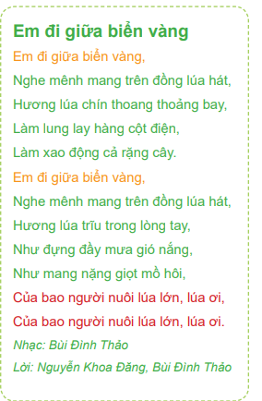

Luyện tập
Hình 40. Văn bản lời bài hát
Quan sát Hình 40 và thực hiện các việc sau:

Slide 8
a) Sử dụng phần mềm soạn thảo văn bản để gõ văn bản ở Hình 40.
(Lưu ý: Thực hiện thao tác sao chép với những phần văn bản giống nhau)
b)Thực hiện các thao tác định dạng:
– Toàn bộ văn bản có phông chữ Tahoma, cỡ chữ 13.
– Màu chữ của văn bản như minh hoạ trong Hình 40.
– Tên bài hát cỡ chữ 16, kiểu chữ đậm. – Dòng thông tin tác giả nhạc và lời (hai dòng cuối cùng) kiểu chữ nghiêng
c) Di chuyển hai dòng cuối cùng (thông tin tác giả nhạc và lời) lên vị trí sau tên bài hát.
d) Chèn một hình ảnh minh hoạ phù hợp với lời bài hát và ghi rõ nguồn hình ảnh vào cuối văn bản.
e) Lưu văn bản vào thư mục của em.

Slide 9
VẬN DỤNG
Em hãy chia sẻ tệp văn bản đã tạo trong phần Luyện tập với bạn, lắng nghe góp ý của bạn và thực hiện các thao tác chỉnh sửa để được văn bản hợp lí hơn.

Slide 10
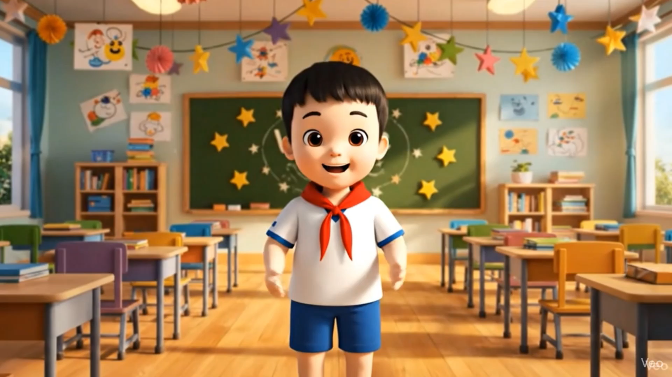

Slide 11

Thanks!
Any questions?
You can ask me

